Slide 1
Audit Carrefour
Magasin: ZAGHOUAN
Le 30/10/2019
M Dhia Mechlaoui

Slide 2
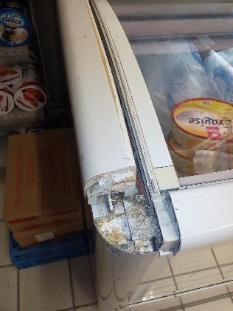
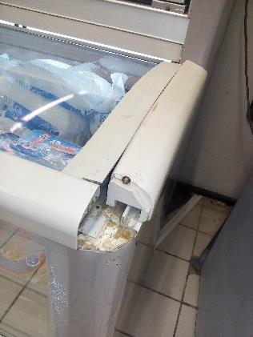
PLS surgelé: le coin du meuble froid négatif d'exposition (produits surgelés) était démonté.

Slide 3
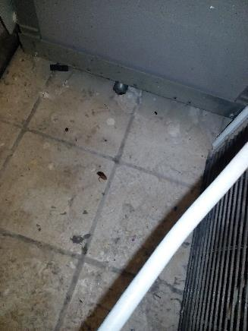
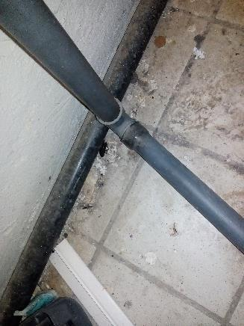
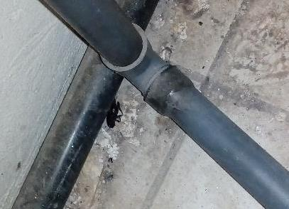
PLS: présence de cadavres de cafards derrière le meuble d’exposition.

Slide 4
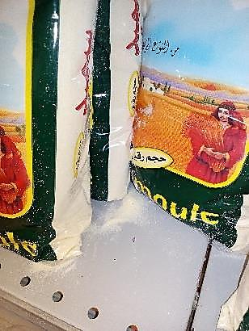
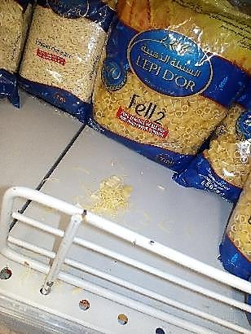
PGC: manque de propreté des rayons de semoules et pâtes.

Slide 5
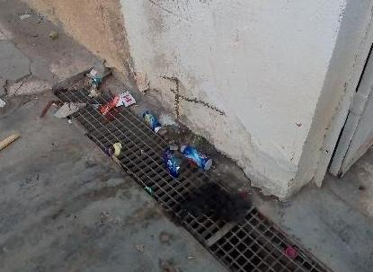
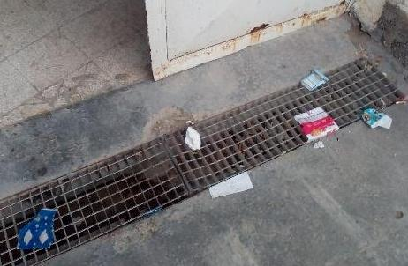
Quai de réception: la zone de réception n’était pas propre.

Slide 6
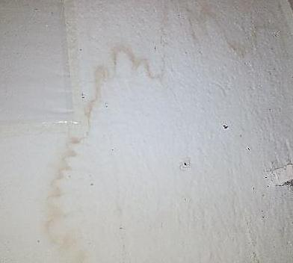
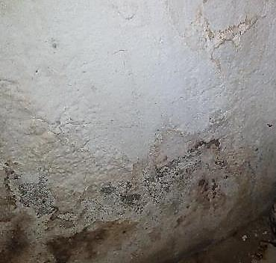
Réception: le revêtement du mur était altéré par l’humidité.

Slide 7
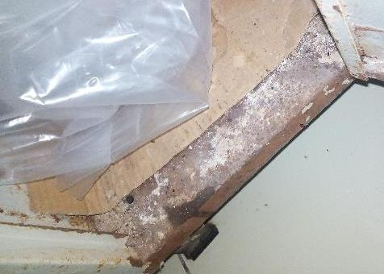
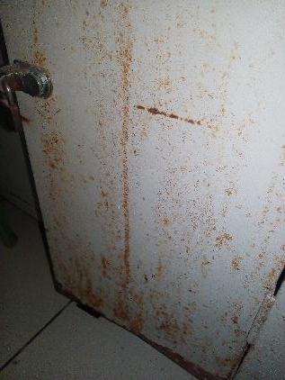
Vestiaires des femmes: certains casiers étaient rouillés.

